Slide 1
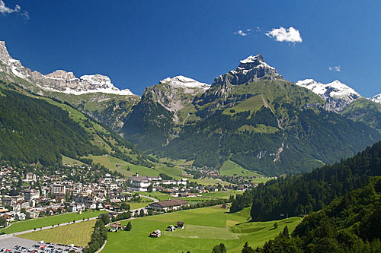
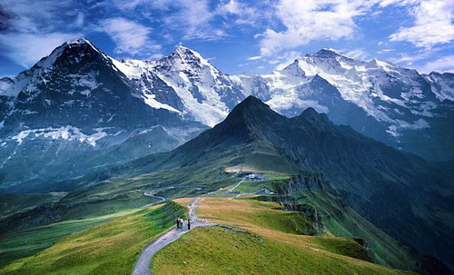
ŠVICA

Slide 2
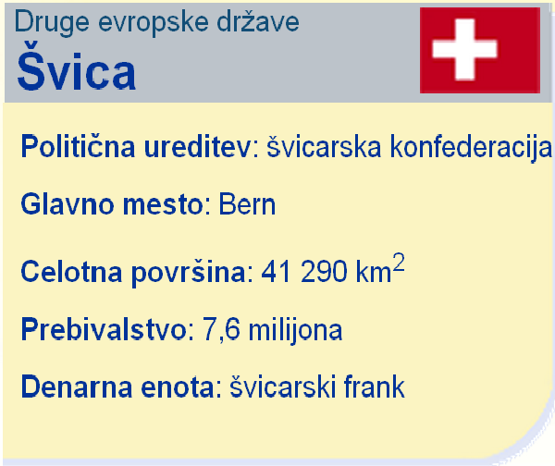
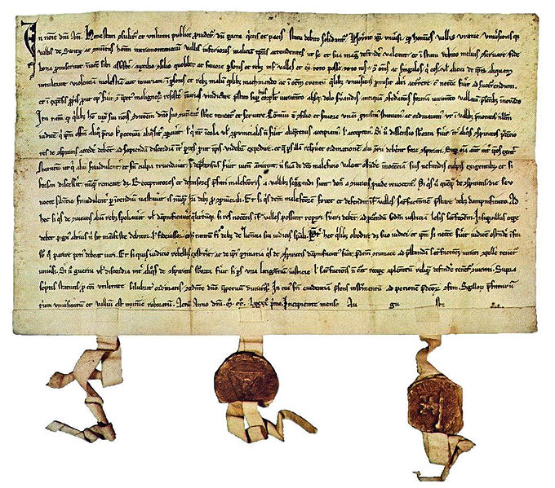
Osnovni podatki
uradni naziv
Confoederatio Helvetica Švicarska konfederacija
mednarodna oznaka SUI
velikost (km2) 41. 286
politični sistem zvezna republika
uradni jeziki nemščina,
francoščina,
italijanščina in
retoromanščina
vera 47, 6% katoliki,
44, 3% protestanti,
8, 1% ostali
BDP na prebivalca 55. 711 USD (2007)

Slide 3
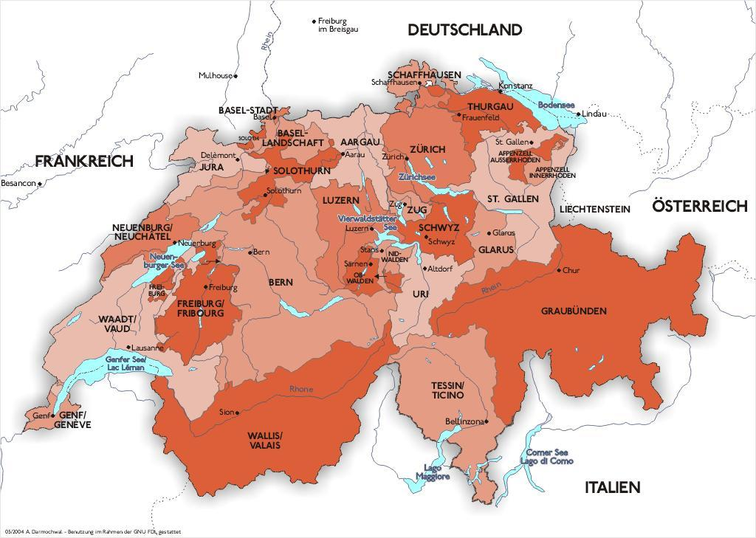
Kantoni
Švica ima 26 kantonov, ki imajo status zveznih dežel federacije. Vsak kanton je bil popolnoma neodvisna dežela s svojimi mejami, vojsko in denarno valuto, vse do ustanovitve Švicarske federacije leta 1848. Najmlajši ustanovljeni kanton je Jura, ki se je odcepil od kantona Bern leta 1979.
V 16. stoletju je Staro Švicarsko konfederacijo sestavljalo 13 kantonov dveh karakteristik: šest deželnih (ali gozdnih) kantonov in sedem mestnih (ali urbanih) kantonov. Čeprav so tehnično pripadali Svetemu rimskemu cesarstvu, so v resnici postali neodvisni po tem, ko je bil leta 1499 v bitki pri Dornachu poražen cesar Maksimilijan.

Slide 4
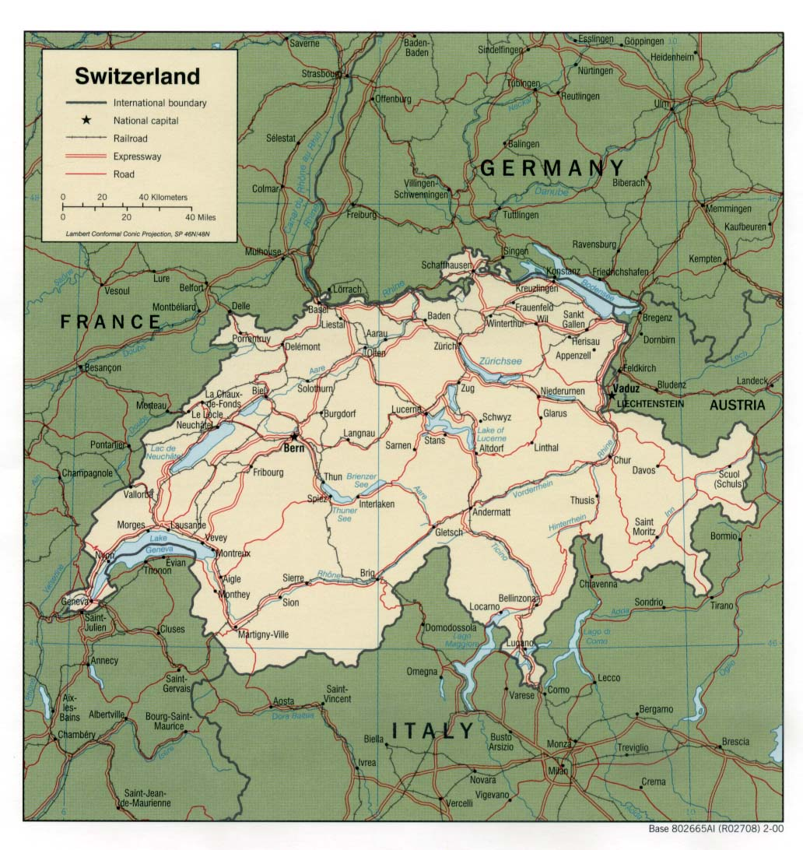
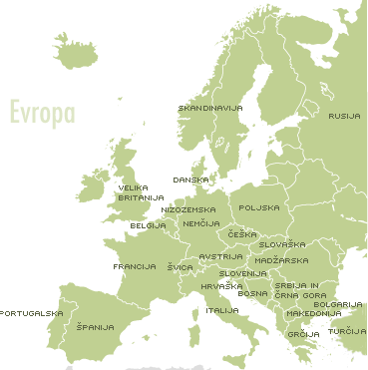
Lega
Srednja Evropa
Sosednje države:
Italija
Francija
Nemčija
Avstrija
Lihtenštajn
Celinska država: je brez stika z morjem

Slide 5
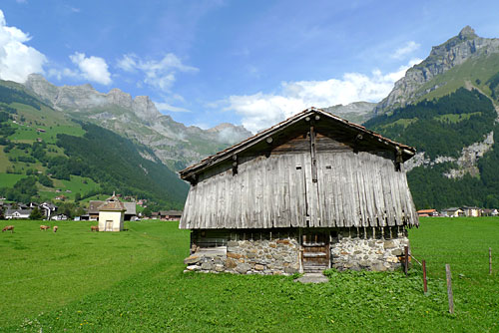
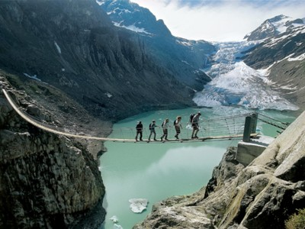
Relief
Delitev: Jura, Planota, Alpe
PLANOTA: od Ženevskega jezera na JZ do jezera Constance na SV. Predstavlja 30% celotnega površja, v njej je 2/3 celotnega prebivalstva
JURA: iz apnenca; od Ženevskega jezera do Rena; veliko fosilov in ostankov dinozavrov
ALPE: določajo podnebje in vegetacijo, predstavljajo pregrado; zavzemajo 2/3 površine

Slide 6
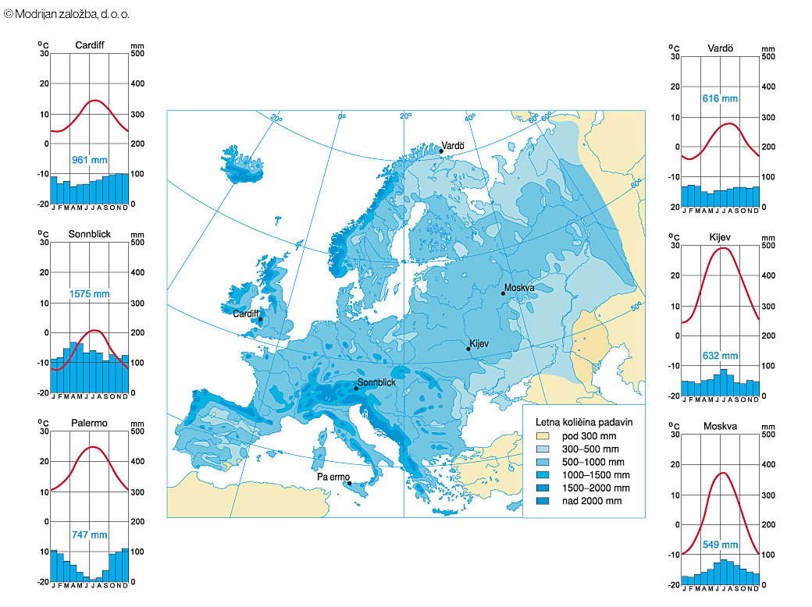
Podnebje
V višjih legah – alpsko
Zmerno celinsko z oceanskimi vplivi
Na J – submediteransko
z toplim poletjem (okrog 20°C)
in milo zimo (okrog 2°C)

Slide 7
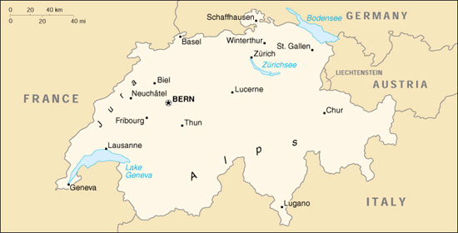
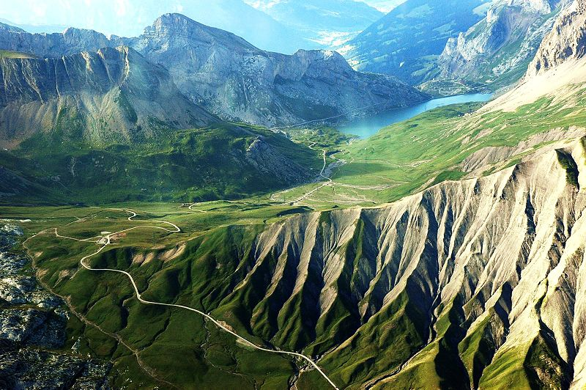
Rastlinstvo
Listnati gozd (hrast, bukev) do višine 1300 m
Iglasti gozd (jelka, bor in smreka) od 1300 m
Kostanjevi gozdovi so na J strani Alp

Slide 8
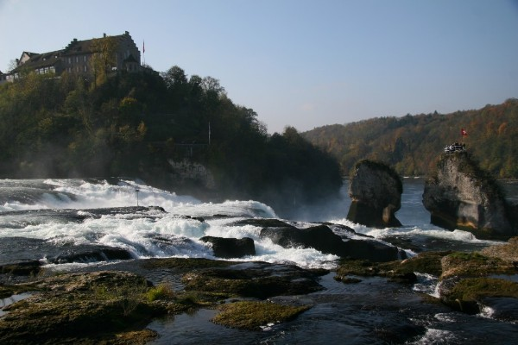
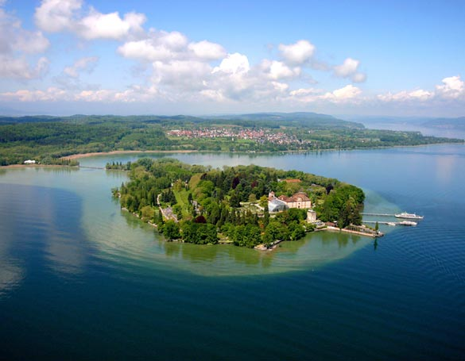
Vodovje
Jezera :
Ženevsko jezero (Lac Léman, Lac de Genève) - 581.3 km²
Bodensko jezero (Bodensee) - 541.1 km²
Jezero Neuchâtel (Lac de Neuchâtel) - 218.3 km²
Lago Maggiore - 212.3 km²
Jezero Lucerne (Vierwaldstättersee) - 113.7 km²
Züriško jezero (Zürichsee) - 90.1 km²
Jezero Lugano (Lago di Lugano) - 48.7 km²
Jezero Thun (Thunersee) - 48.4 km²
Jezero Biel (Lac de Bienne, Bielersee) - 39.6 km²
Jezero Zug (Zugersee) - 38.3 km²
Brienzersee - 29.8 km²
Jezero Walen (or Walensee, Lake Walenstadt) - 24.1 km²
Jezero Murten (Lac Morat, Murtensee) - 23.0 km²
Reke :
Ren 375 km - v celoti 1320 km
Aare 295 km
Rona 264 km - v celoti 812 km
Reuss 158 km
Linth-Limmat 140 km
Saane 128 km
Thur 125 km
Inn 104 km - v celoti 517 km
Ticino 91 km - v celoti 248 km
Lech 78 km - v celoti 285 km

Slide 9
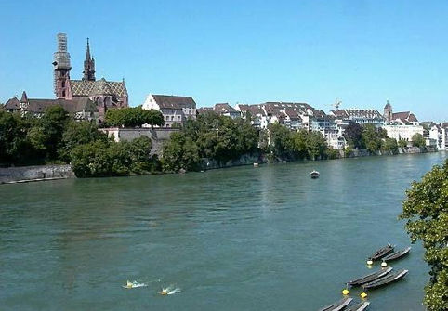
Gospodarstvo
Urarstvo (Švica je tradicionalno vodilna na svetu v proizvodnji ur)
Strojna, kovinska in elektrotehnična industrija (Najpomembnejše industrijske panoge)
Kemična industrija je nastala v 19. st. zaradi potreb domače tekstilne industrije po barvilih: danes velja za svetovno velesilo v proizvodnji zdravil, kozmetike, barv in lakov ter umetnih arom in barvil
Tekstilna industrija je najstarejša industrijska panoga
Bančništvo (razvito zaradi politične in gospodarske stabilnosti, visoke premije ter zaupnost klientovih podatkov)

Slide 10
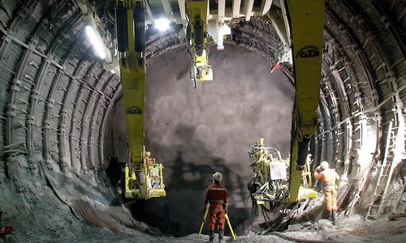
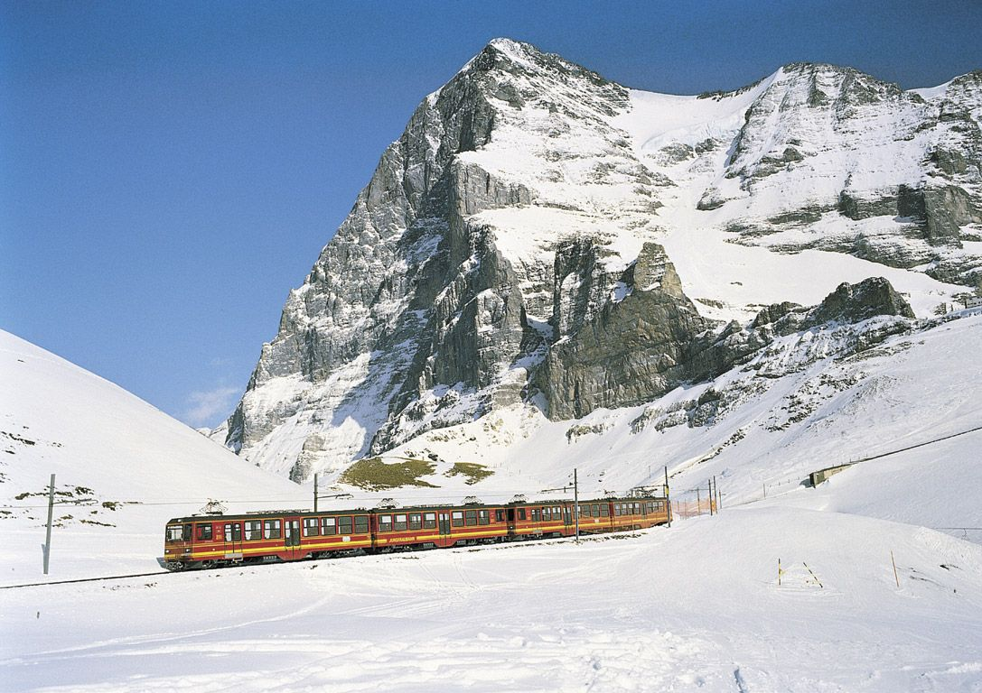
Promet (eno najpomembnejših evropskih križišč )
Predori
-Sv Gotthard
-Simplon
-Lötschberg
Pomembne prometne poti -Lyon-Dunaj
-Milano-Frankfurt ob Maini
Železnice Švica ima eno najgostejših in najbolj elektrificiranih železniških omrežij v Evropi. (Najvišje speljana železnica v Evropi – Jungfrau Bahn 3454 nm)
Rečno pristanišče
-Basel

Slide 11
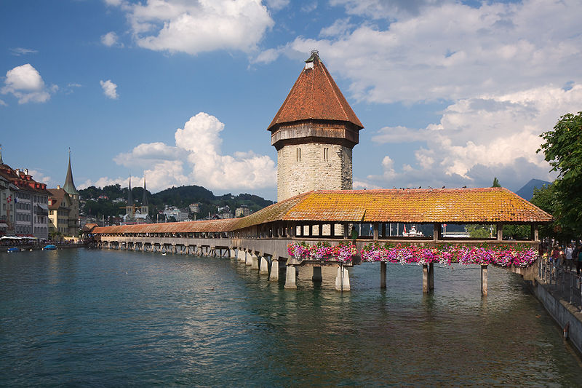
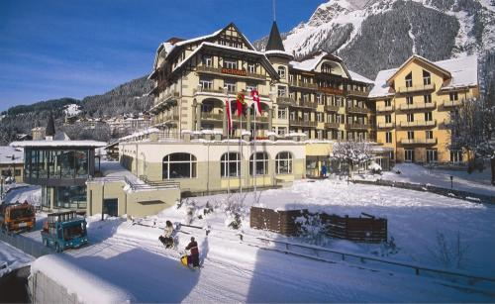
Turizem (turistično najbolj razvita država na svetu)
Letni
gorništvo, alpinizem
naravne znamenitosti
kulturne znamenitosti
sejemski turizem
Zimski
smučanje in druge zimske aktivnosti

Slide 12
Hvala za pozornost

